Slide 1




ATIVIDADE 003: Códigos em C, C++ e Assembly
Paradigmas de Linguagens de Programação
- Anna Alicia Milani
- Caio Andrade Mota
- Fabrizio Honda
- José Jordan Alcantara

Slide 2
DESCRIÇÃO DA ATIVIDADE
1) Faça um programa que receba dois números inteiros e gere os números inteiros que estão no intervalo compreendido por eles.
2) Faça um Programa que peça dois números e imprima o maior deles.
3) Faça um Programa que peça a temperatura em graus Fahrenheit, transforme e mostre a temperatura em graus Celsius.
C = 5 * ((F-32) / 9).
4) Faça um programa que resolva a MÉDIA DA UEA

Slide 3
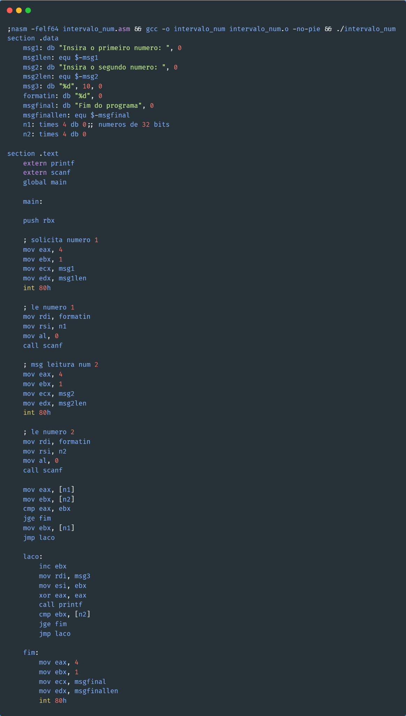
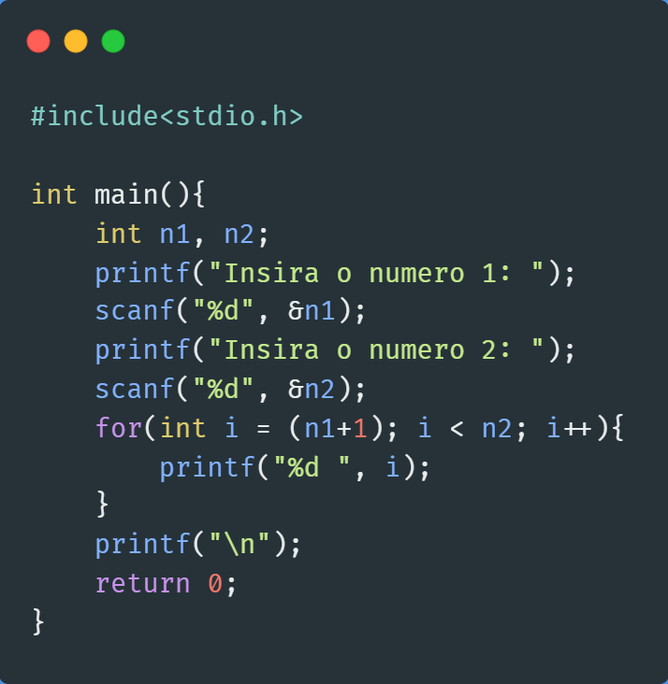
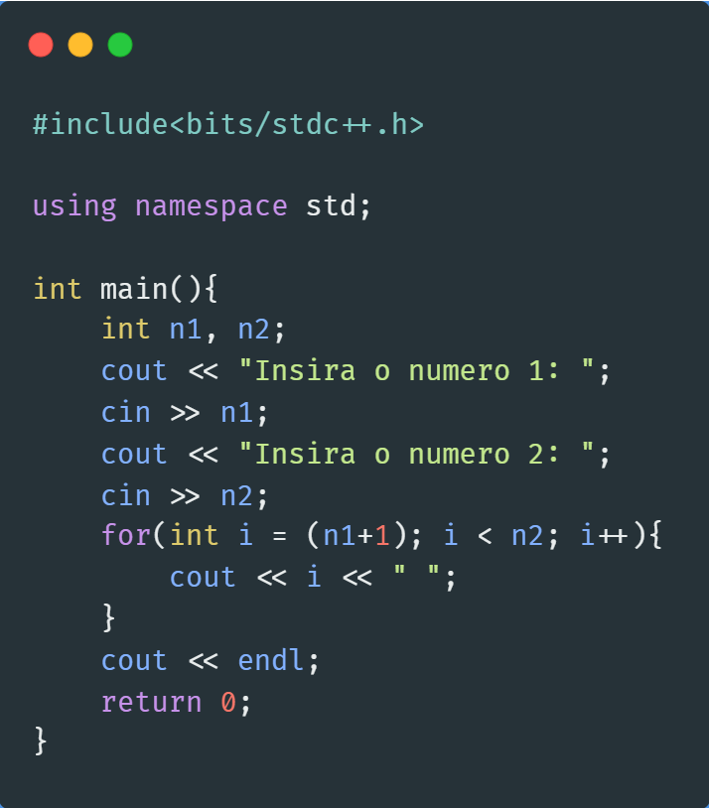
IMPLEMENTAÇÃO: QUESTÃO 1

Slide 4
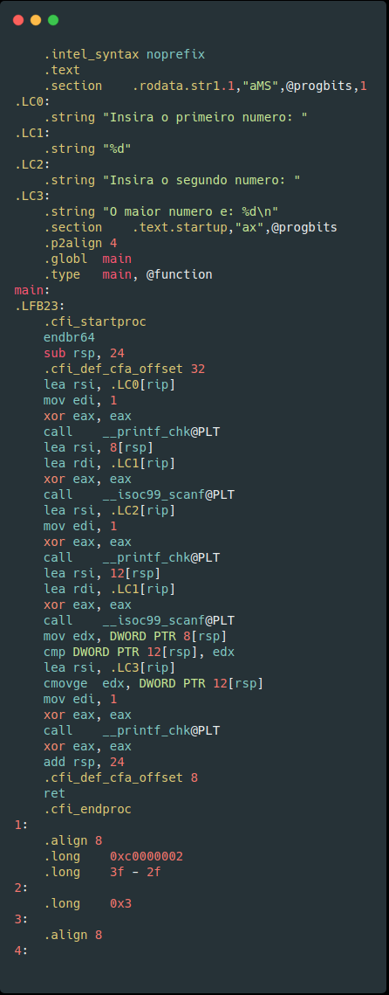
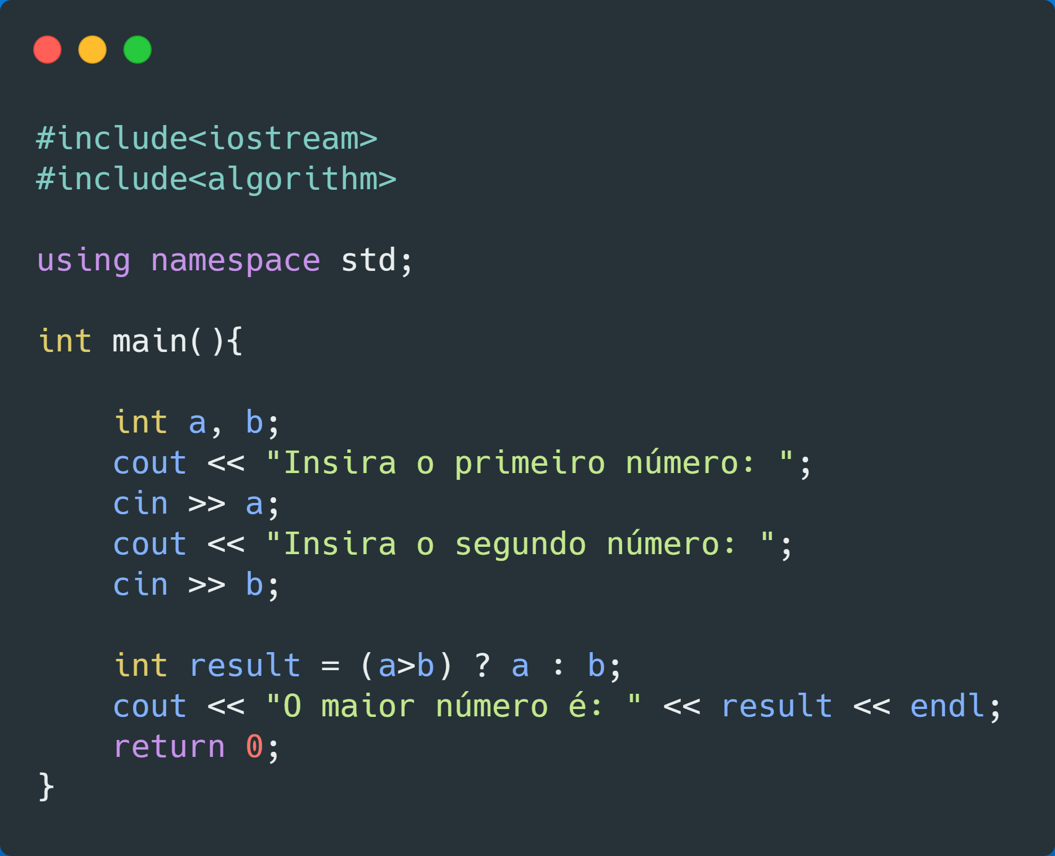
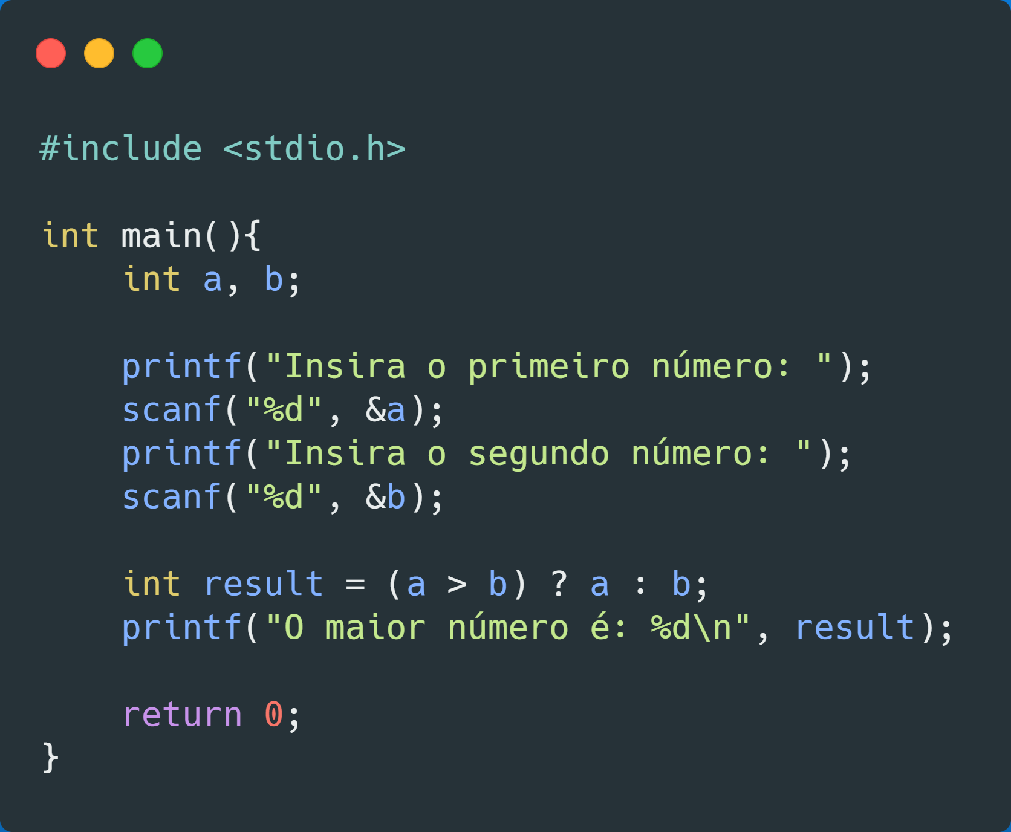
IMPLEMENTAÇÃO: QUESTÃO 2

Slide 5
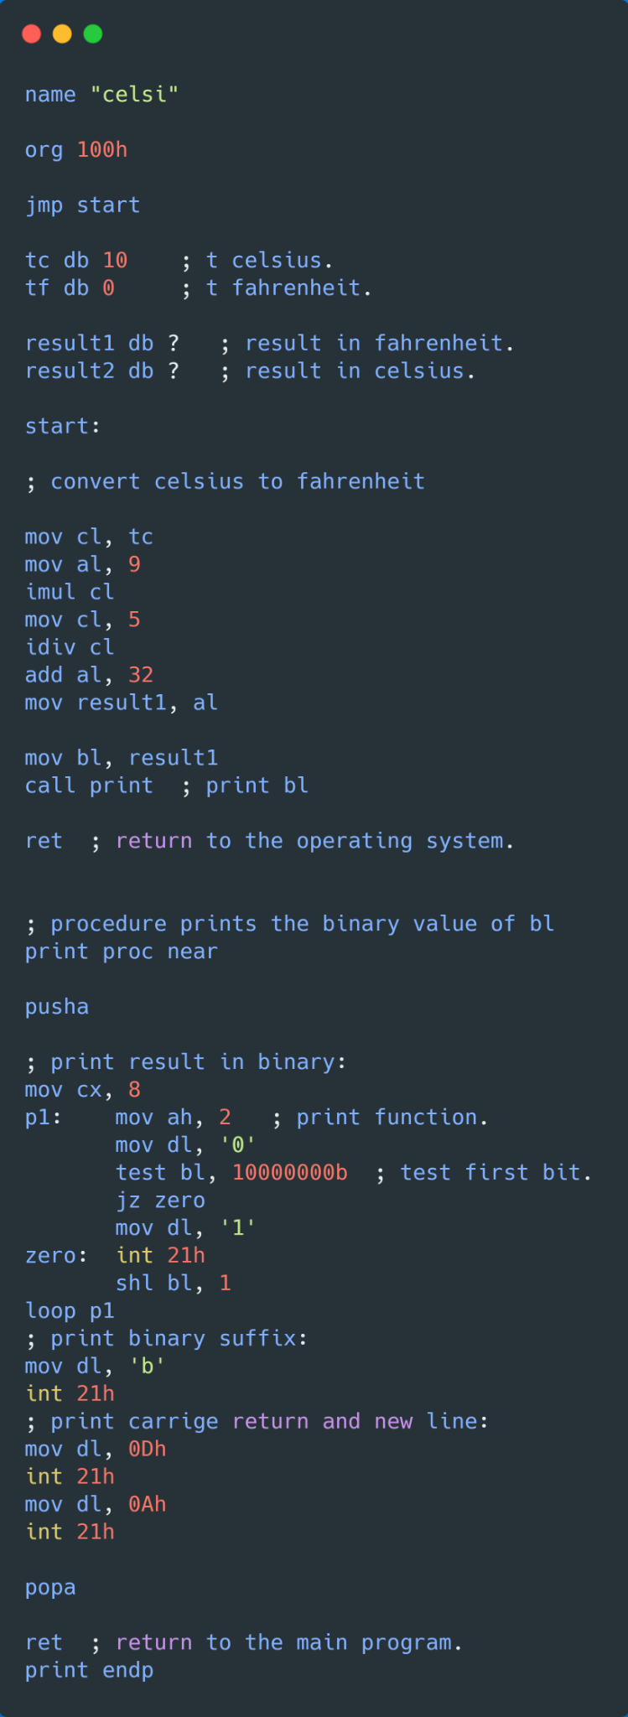
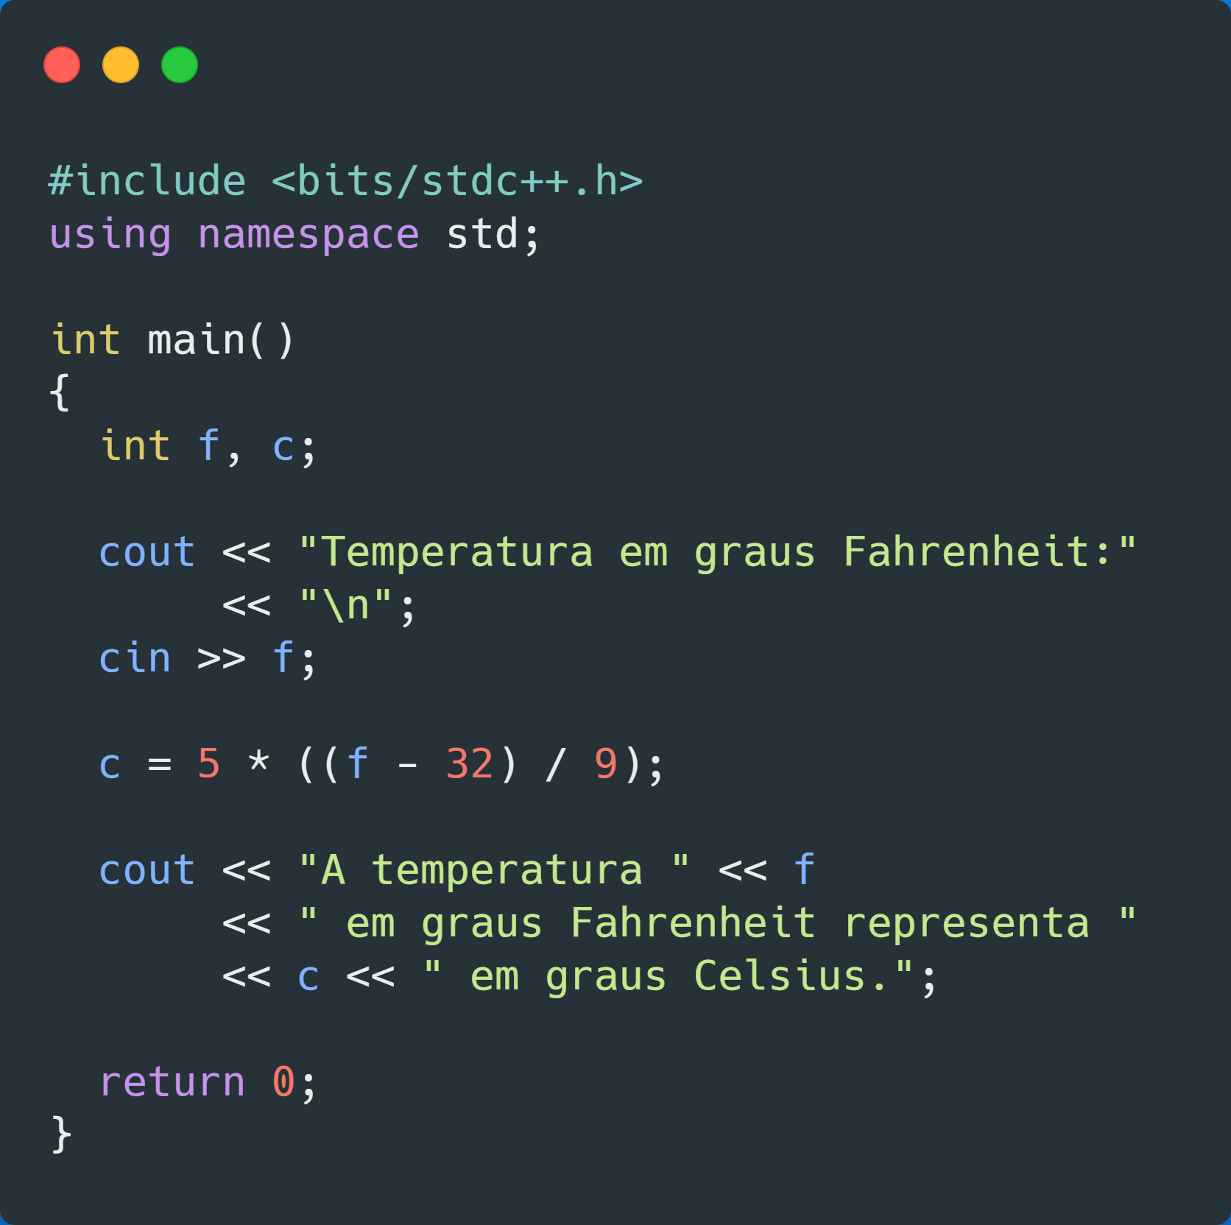
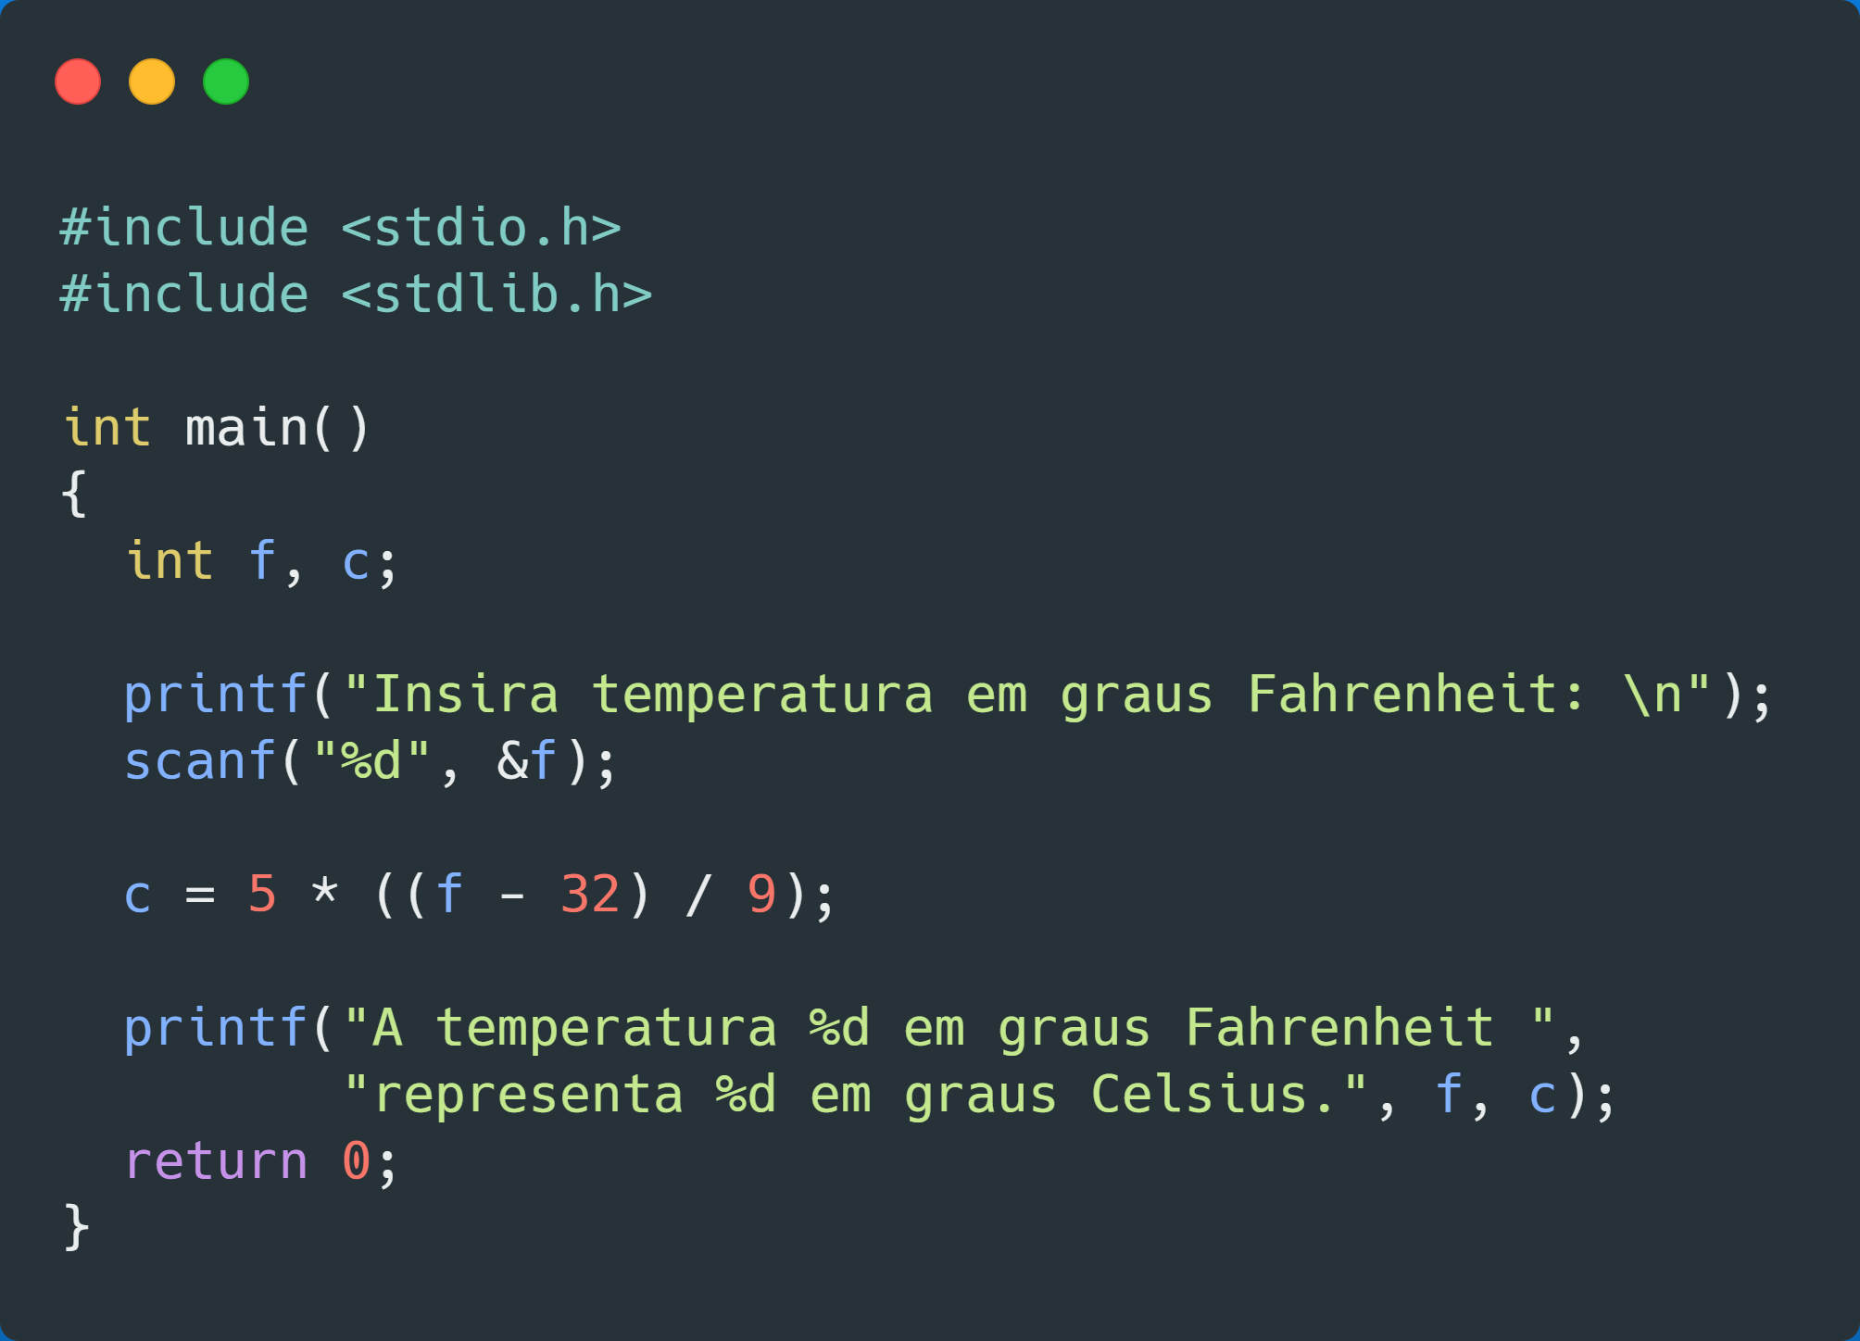
IMPLEMENTAÇÃO: QUESTÃO 3

Slide 6
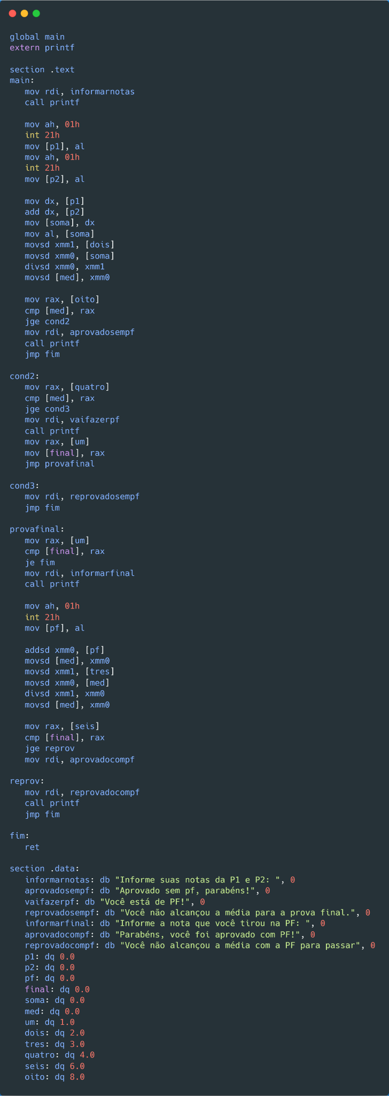
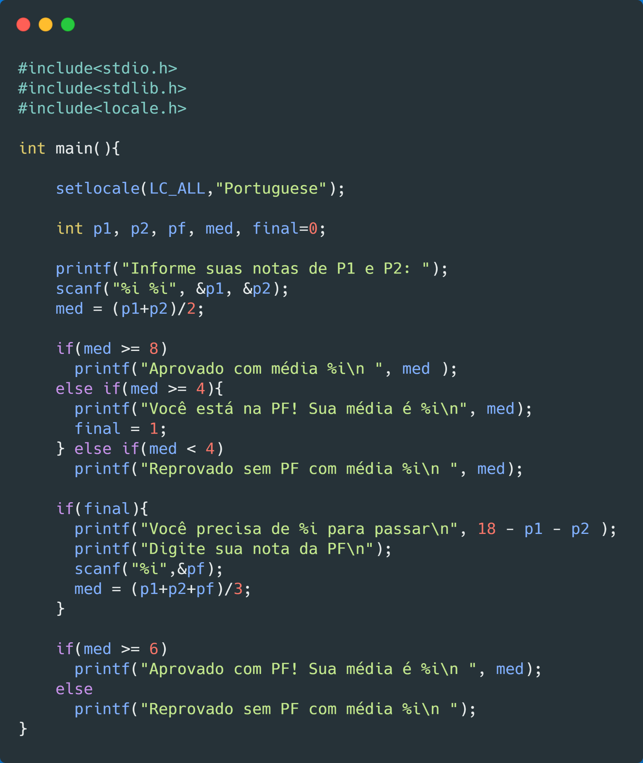
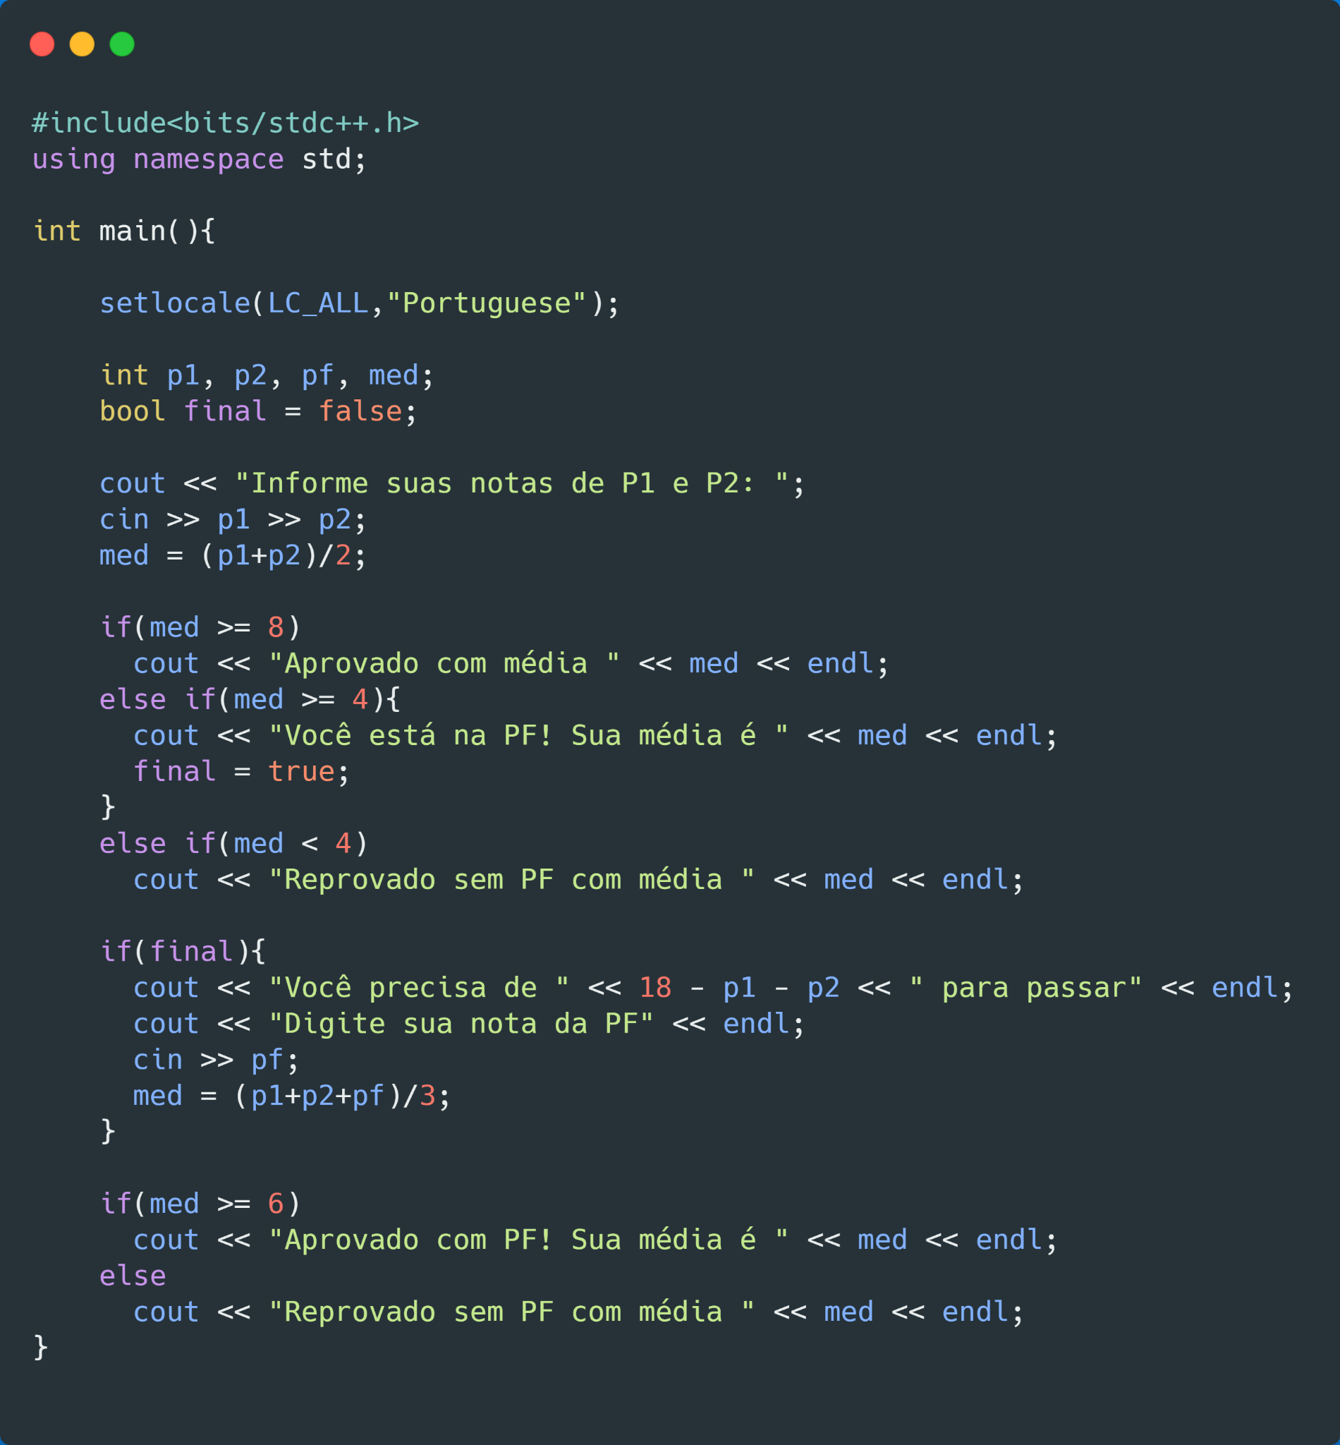
IMPLEMENTAÇÃO: QUESTÃO 4

Slide 7

OBRIGADO PELA ATENÇÃO!
Link do GitHub: https://github.com/caioandrademota/estcmp005.git

